Slide 1

ПРОЕКТНАЯ РАБОТА ОБУЧАЮЩЕГОСЯ 10-ГО КЛАССА
МАМОНТОВСКОЙ МБОУ СОШ
«ИСТОРИЯ И ПРЕИМУЩЕСТВА ИСПОЛЬЗОВАНИЯ РАЗНЫХ OПЕРАЦИОННЫХ CИСТЕМ В ОБРАЗОВАНИИ«
ПО ДИСЦИПЛИНЕ: «ИНФОРМАТИКА»
Автор работы: Присекин Всеволод Викторович
Мамонтово - 2025

Slide 2


АКТУАЛЬНОСТЬ
2
В современном мире информационные технологии играют все более важную роль в образовании. Использование операционных систем (OC) в образовательном процессе становится все более актуальным.
Однако, существует множество различных OC, каждая со своими преимуществами и недостатками. Поэтому, актуальность темы работы определяется тем, что в настоящее время существует необходимость изучения преимуществ использования разных OC в образовании для ускорения решения различных задач.
Мамонтово - 2025

Slide 3
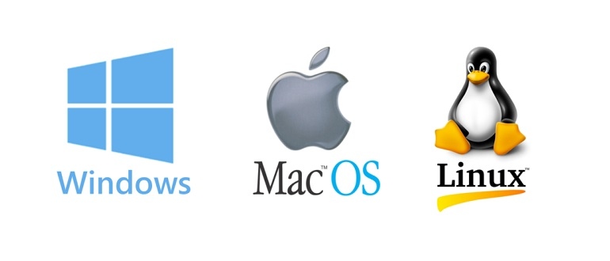
ЦЕЛЬ И ЗАДАЧИ
3
Целью работы является выявление преимуществ использования разных OC (Операционной системы) в образовании и определение наиболее эффективной OC для использования в образовательном процессе. (если такая имеется)
Задачи:
Изучить литературу по теме использования OC в образовании.
Выяснить значение терминов, связанных с OC и образованием.
Провести опрос среди преподавателей и студентов о их опыте использования OC в образовательном процессе.
Сравнить и сопоставить преимущества и недостатки различных OC.
Сделать выводы о наиболее эффективной OC для использования в образовательном процессе.
Предоставить результаты исследования на сайте и в докладе.
Мамонтово - 2025

Slide 4

ИССЛЕДОВАНИЕ
4
Гипотеза: Мы предполагаем, что использование OC в образовании может повысить эффективность обучения и улучшить результаты обучения. Однако, мы также предполагаем, что выбор OC зависит от конкретных потребностей и целей образовательного процесса.
Объект: образование и информационные технологии.
Предмет: использование OC в образовательном процессе.
Мамонтово - 2025

Slide 5



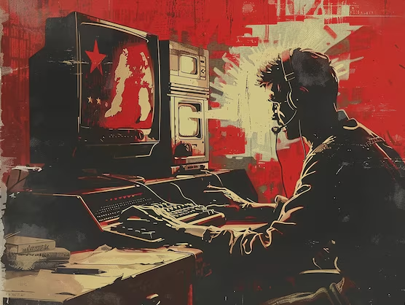
ИССЛЕДОВАНИЕ: Немного истории (и терминов)
5
Использование первых ЭВМ (электронно-вычислительных машин) в обучении началось ни в Древнем Риме (как часто мы о нём думаем?), ни в Древней Руси, поверьте (хотя кто знает, по какому пути пошла бы история)
После окончания Второй Мировой войны и восстановления экономики пострадавших стран постепенно стало понятно, что будущее мировое благосостояние будет связано с развитием цифровой среды. С появлением новых ЭВМ, гаджетов, технологий стало возрастать и число квалифицированных кадров.[1]
Советское правительство, осознавая сложившиеся к тому моменту реалии, также старалось поддержать в стране техническое развитие.[1]
[1] Аветисян В. Р. Формирование цифровой образовательной среды в СССР // Известия Самарского научного центра Российской академии наук. Социальные, гуманитарные, медико-биологические науки. – 2024. – Т. 26, № 3 (96). – С. 105–109.
Мамонтово - 2025

Slide 6

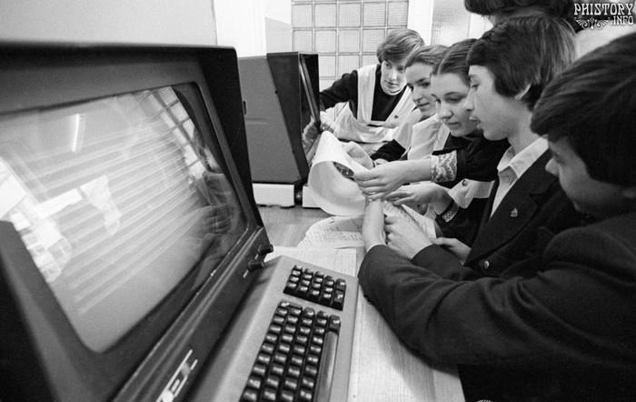
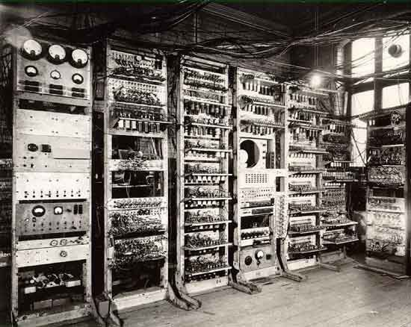
ИССЛЕДОВАНИЕ: Немного истории (и терминов)
6
Для первого этапа (1950-е гг.) было характерно появление наиболее ранних ЭВМ и зарождение основ программирования в отечественном образовании. Учитывая, что оборудование было весьма дорогим, а функциональные способности крайне ограниченными, возможность приобрести их имело только ограниченное количество образовательных учреждений. Для учащихся школ отдельные уроки по программированию стали давать специалисты научно-исследовательских институтов.[1]
В следующем десятилетии процесс цифровизации в СССР получил свое продолжение. Так, в некоторых школах Москвы, Ленинграда и некоторых других городов большой страны стали постепенно изучаться вопросы программирования. Отличным подспорьем для учителей стало учебное пособие «Основные понятия программирования», изданное в 1978 г. в Новосибирске, а позже на основании этих данных Г.А. Звенигородский в 1985 г. опубликовал труд «Первые уроки программирования». [1]
[1] Аветисян В. Р. Формирование цифровой образовательной среды в СССР // Известия Самарского научного центра Российской академии наук. Социальные, гуманитарные, медико-биологические науки. – 2024. – Т. 26, № 3 (96). – С. 105–109.
Мамонтово - 2025

Slide 7
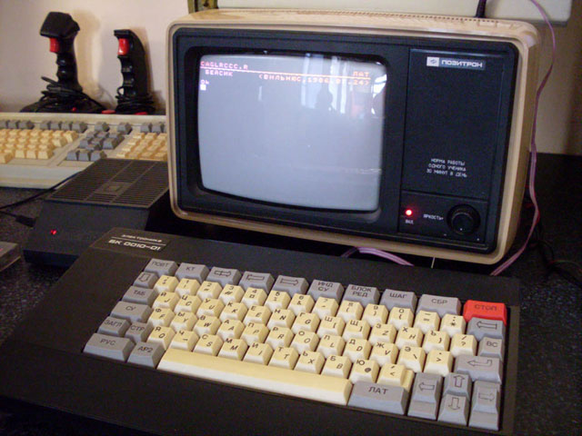
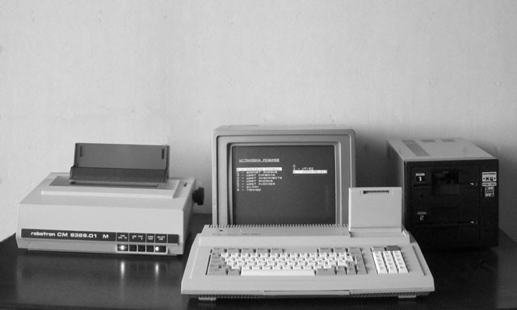
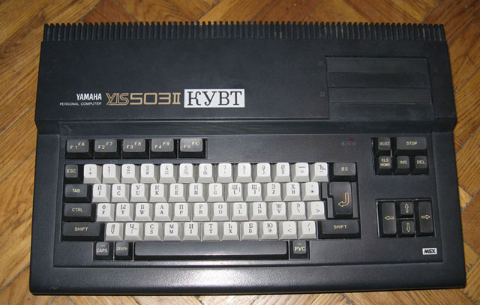
ИССЛЕДОВАНИЕ: Немного истории (и терминов)
7
Программа по реформированию советского образования 1984 года предусматривала, помимо прочего, введение в школах нового предмета – «Основы информатики и вычислительной техники» (ОИВТ). Внедрение программы в жизнь началось уже в 1985-м, тогда же десятки научно-исследовательских учреждений, включая биологические и химические, принялись конструировать персональные компьютеры (хотя такого сочетания слов еще не знали) для нужд образования. В результате за несколько лет было создано множество моделей ПК; некоторое подмножество их удалось запустить в массовое производство.[2]
Персональный компьютер БК-0010
Рабочее место учителя КУВТ «УК-НЦ»
КУВТ «Ямаха», ученический ПК
Компьютеры в школьном классе обычно не стояли по отдельности (это требовало наличия средств загрузки для каждого ПК), а объединялись в некое подобие локальной сети, позволявшей ученическим компьютерам грузиться с ПЗУ учительского. Такие системы назывались КУВТ – «Комплекс учебной вычислительной техники». Широкое распространение, по крайней мере у нас в регионе, имели КУВТ «УК-НЦ» на базе ПК «Электроника МС 0511». Также повсеместно встречались КУВТ на базе ДВК или БК-0010.[2]
[2] Эволюция школьного компьютера // Хабр. – [Электронный ресурс]. – URL: https://habr.com/ru/companies/intel/articles/150837/ (дата обращения: 03.03.2024).
Мамонтово - 2025

Slide 8
ИССЛЕДОВАНИЕ: Немного истории (и терминов)
8
Технологический разрыв в области кибернетики между двумя сторонами «железного занавеса» в то время достигал уже значительной величины, поэтому все модели «социалистических ПК» были в той или иной мере копиями зарубежных. В табличке ниже представлена общую картину советского компьютеростроения на примере самых известных его представителей (сюда же добавлены ПК производства соц. стран, которые поставлялись в СССР).[2]
Стандарт/оригинал | Процессор | Модели
DEC PDP-11 | КМ1801ВМ1/2 | ДВК-1
 |  | ДВК-2
 |  | БК-0010
 |  | Электроника МС 0511
Intel i8080 | КР580ВМ80А | Корвет ПК8010/ПК8020
 |  | Микроша
 |  | Ириша
Zilog Z80 | Т34ВМ1 | Компаньон
 |  | Квант БК МС0530
 | U880 | Robotron KC 85/KC 87 (ГДР)
Intel i8086/8088 | КМ1810ВМ86 | Ассистент-128
 |  | ЕС-1840, ЕС-1841
 | КМ1810ВМ88 | Поиск
 |  | Электроника МС 1502
6502 | MOS Technology 6502 | Агат
 | CM630 | Правец 8 (Болгария)
[2] Эволюция школьного компьютера // Хабр. – [Электронный ресурс]. – URL: https://habr.com/ru/companies/intel/articles/150837/ (дата обращения: 03.03.2024).
Мамонтово - 2025

Slide 9
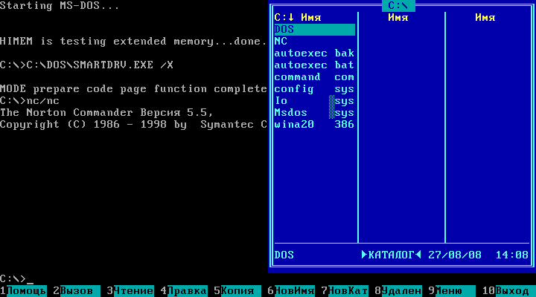
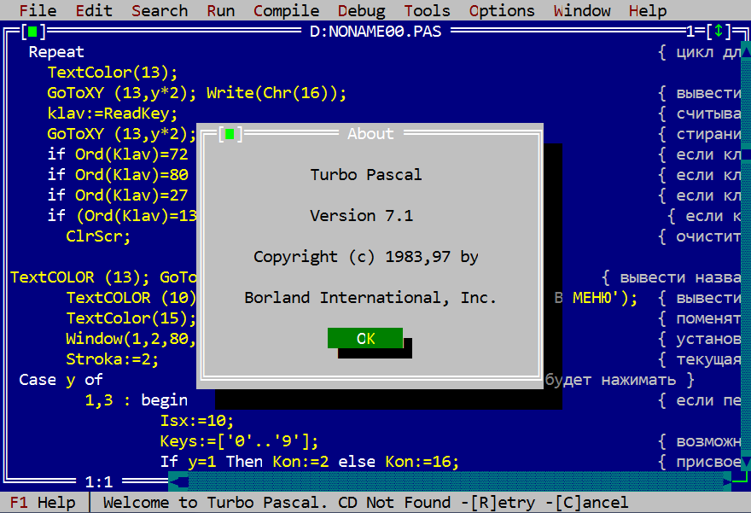
ИССЛЕДОВАНИЕ: Немного истории (и терминов)
9
Параллельно с вымиранием советских ПК в школы неорганизованно закупались новые, почти на 100% — на платформе х86, которая к тому времени стала мировым стандартом. Внедрение 286, а затем и 386 со стандартной ОС DOS (пусть и в разных диалектах) позволило начать стандартизацию программ и средств разработки.
В учебных программах появились первые темы для пользователей ПК, описывающие конкретный софт; первыми этой чести удостоились знаменитые «окна Нортона» (Norton Commander). Народный страх перед программированием значительно сократился после появления в классах оконных средств разработки (Turbo Pascal).[2]
[2] Эволюция школьного компьютера // Хабр. – [Электронный ресурс]. – URL: https://habr.com/ru/companies/intel/articles/150837/ (дата обращения: 03.03.2024).
Мамонтово - 2025

Slide 10
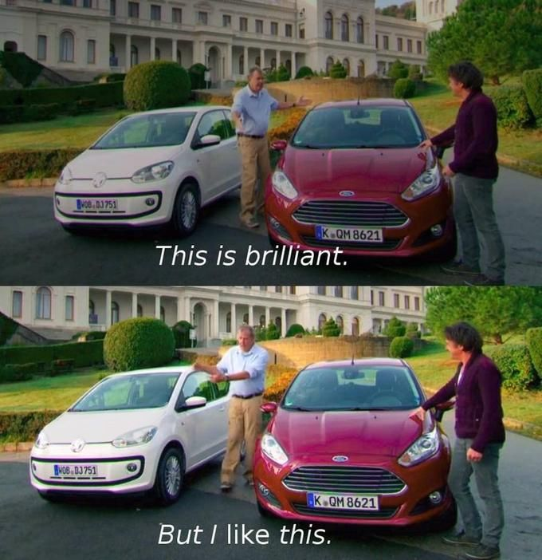


ИССЛЕДОВАНИЕ: Немного истории (и терминов)
10
Итак, мы потихоньку подошли к современности, когда сейчас в наших классах информатики уже стоят современные персональные компьютеры на различных ОС (операционных системах), позволяющих нам запускать самые разные программы для нашего обучения, игры не в счёт (хотя проводятся как зарубежные, так и отечественные исследования о том, как игры, в принципе, могут положительно влиять на качество обучения). [3-4]
Но давайте вернёмся к истории ОС. Сейчас, если мы зайдём в кабинет информатики, у нас будет предоставлен выбор: Windows, или же Linux?
Как мы получили эти операционные системы?
[3] Влияние компьютерных игр на психическое и интеллектуальное развитие подростков // ЦИСМ. – [Электронный ресурс]. – URL: https://www.cism-ms.ru/poleznye-materialy/vliyanie-kompyuternykh-igr-na-psikhicheskoe-i-intellektualnoe-razvitie-podrostkov/ (дата обращения: 03.03.2024).
[4] Бритвина П. В. Влияние компьютерных игр на развитие детей // Вестник науки. – 2023. – Т. 4, № 2 (59). – С. 163–165.
Мамонтово - 2025

Slide 11

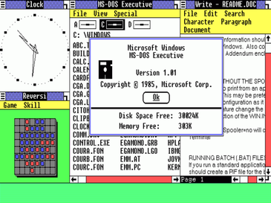
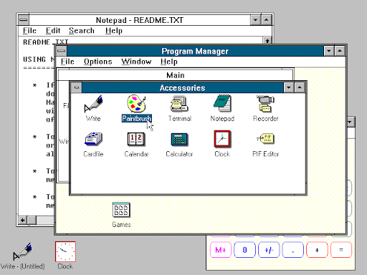
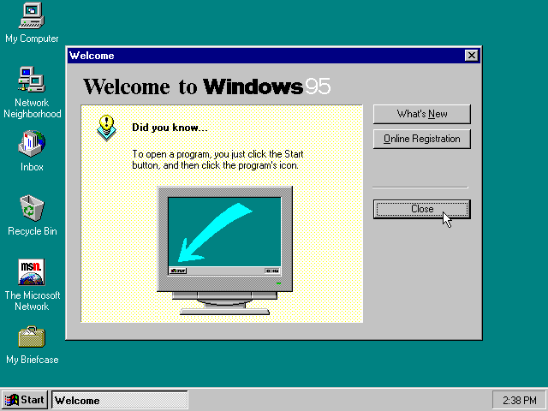
ИССЛЕДОВАНИЕ: ОС Windows
11
1. Предпосылки и ранние версии:
В 1981 году компания Microsoft выпустила свою первую операционную систему MS-DOS, которая стала основой для дальнейшего развития графических интерфейсов.
В 1985 году Microsoft представила Windows 1.0 — графическую надстройку над MS-DOS, которая позволяла пользователям работать с несколькими программами одновременно в окнах.
2. Развитие Windows:
В 1990 году вышла Windows 3.0, которая значительно улучшила графический интерфейс и производительность, что способствовало популярности ОС.
В 1995 году была выпущена Windows 95, которая представила новый интерфейс, поддержку Plug and Play и интеграцию с интернетом. Это был значительный шаг в развитии пользовательских операционных систем.
Мамонтово - 2025

Slide 12
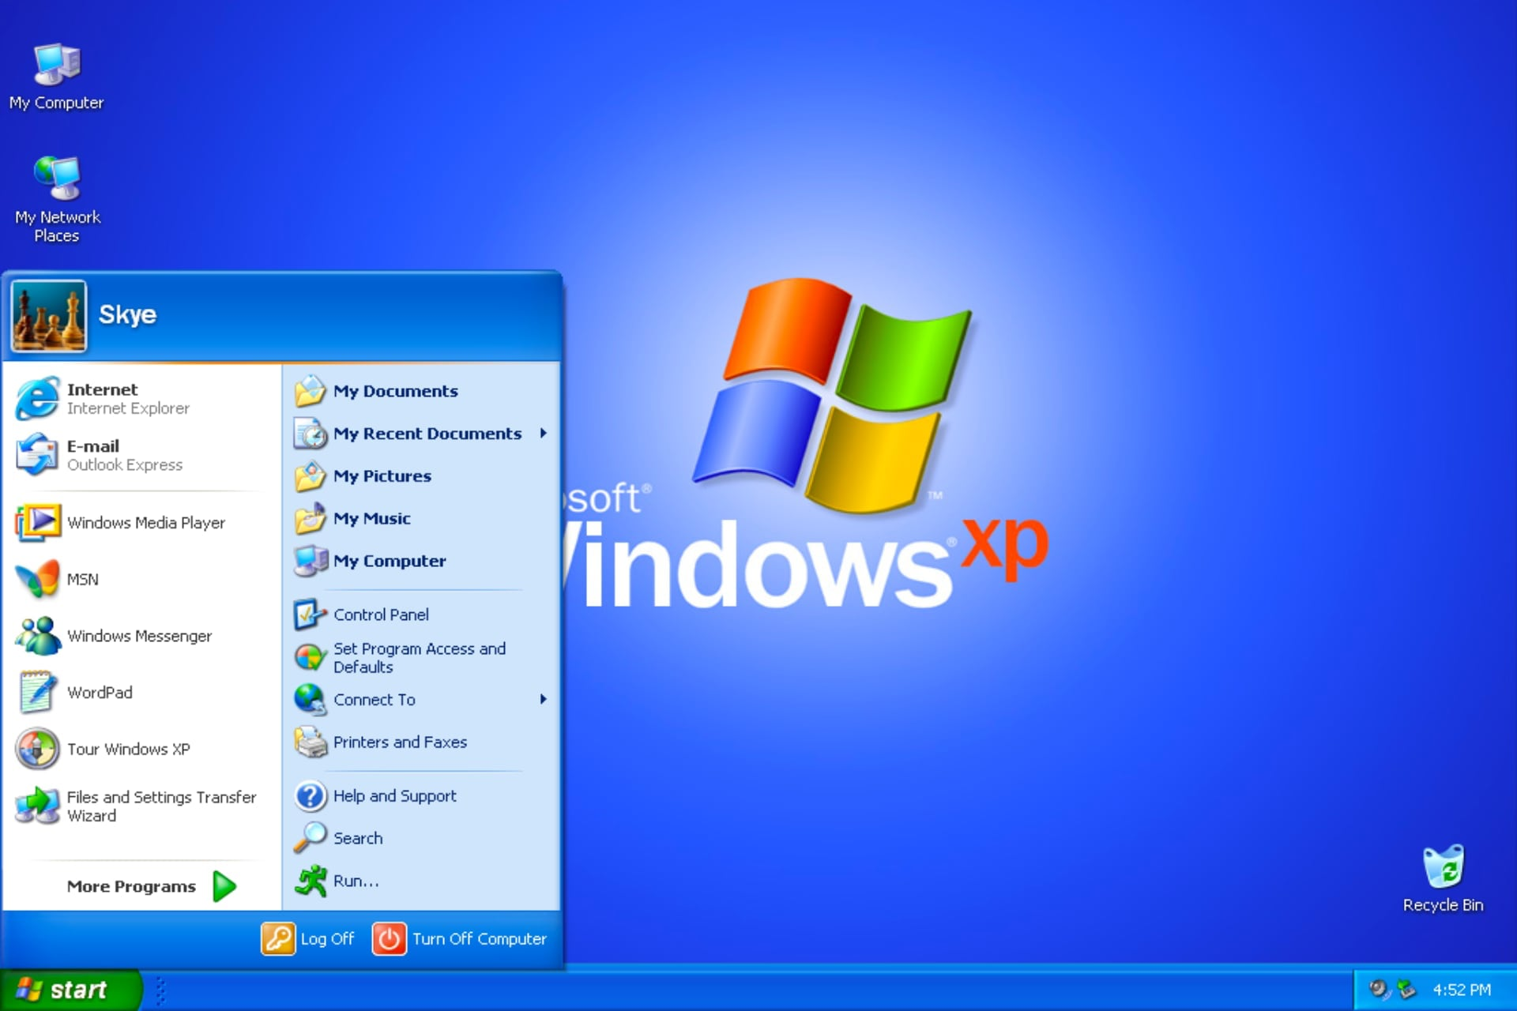
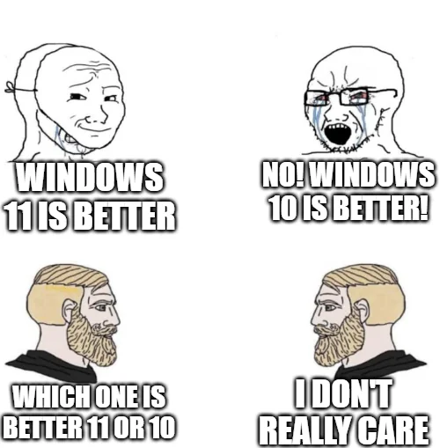
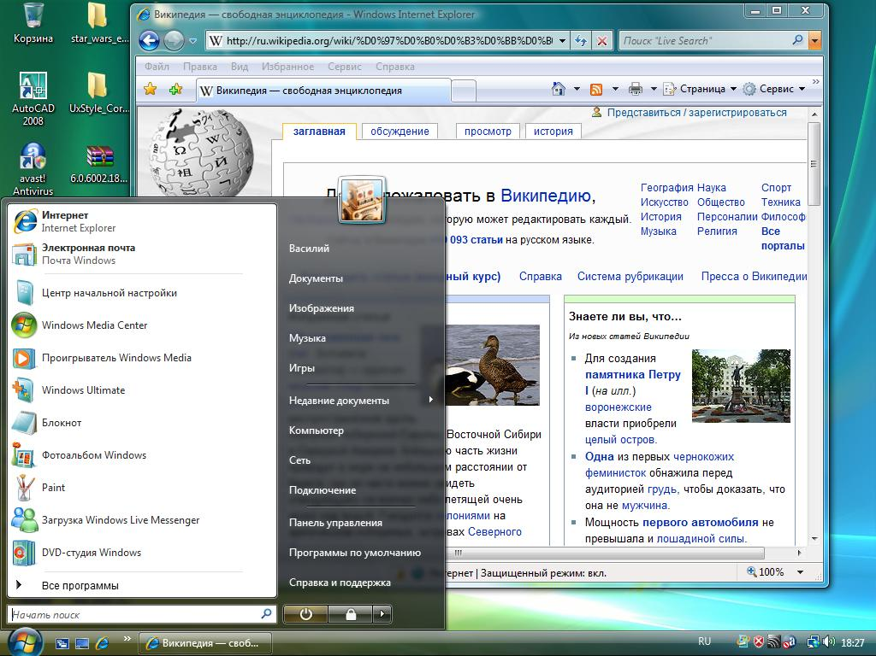
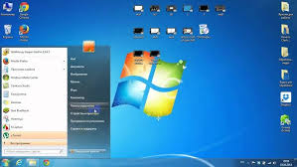
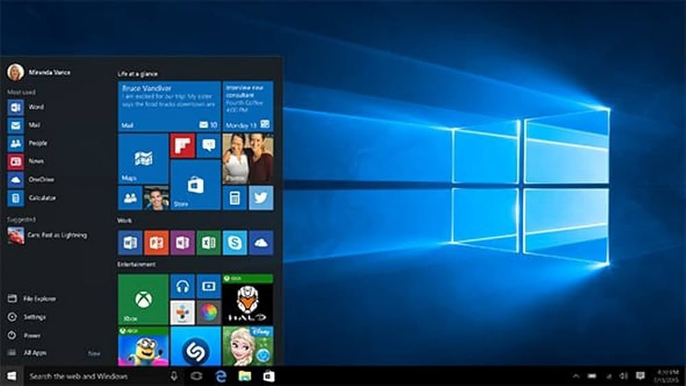
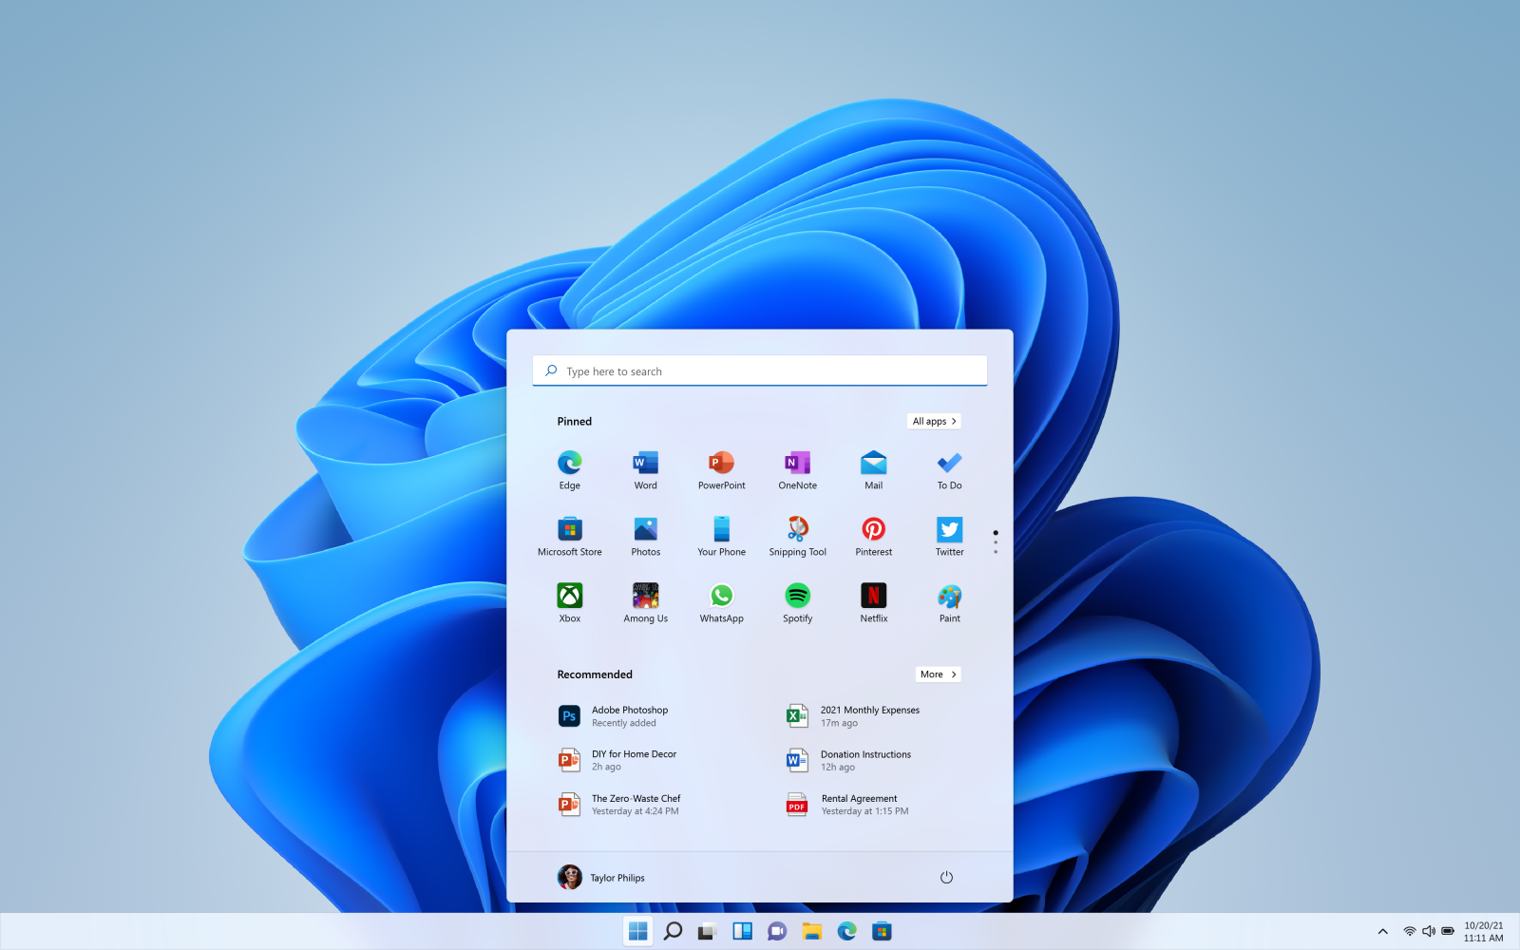
ИССЛЕДОВАНИЕ: ОС Windows
12
3. Современные версии:
В 2001 году вышла Windows XP, которая стала одной из самых популярных версий благодаря своей стабильности и удобству.
В 2007 году была представлена Windows Vista, а в 2009 — Windows 7, которая улучшила производительность и интерфейс. (не будем вспоминать о 8-ой, не надо)
В 2015 году Microsoft выпустила Windows 10, которая объединила элементы предыдущих версий и представила концепцию "Windows как услуги", с регулярными обновлениями.
Последним таким «обновлением» стало создание Windows 11, последней в данный момент версии ОС от компании Microsoft, которая пытается скопировать (будем честны, прямо идти в плагиат) дизайнерских решений MAC-OS, о которой будет сказано позже.
Мамонтово - 2025

Slide 13
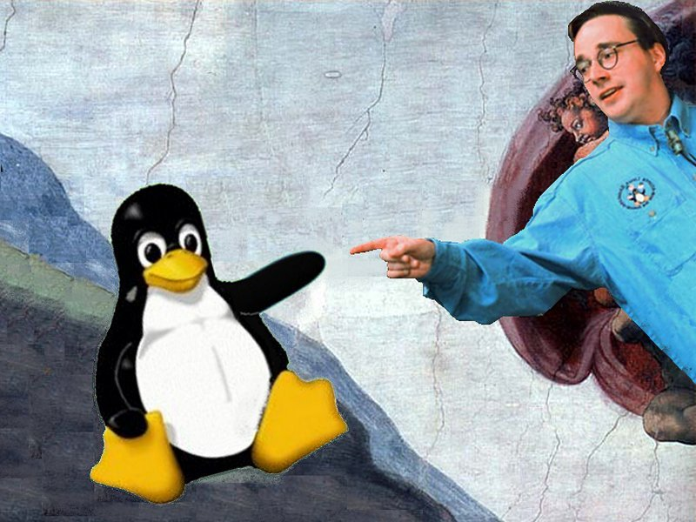
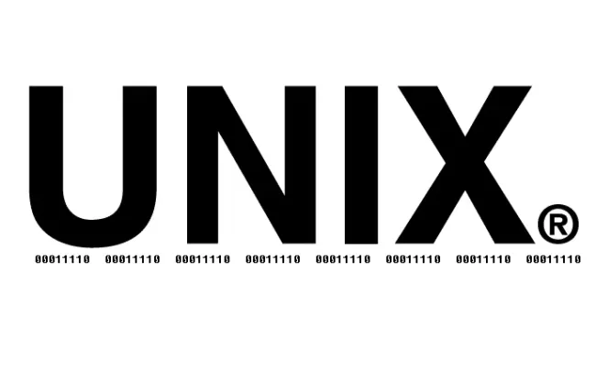


ИССЛЕДОВАНИЕ: ОС Linux
13
1. Предпосылки и ранние версии:
Linux был создан в 1991 году финским студентом Линусом Торвальдсом, который разработал ядро Linux как альтернативу коммерческим операционным системам.
Первоначально Linux был основан на принципах UNIX и был доступен для свободного использования и модификации.
2. Развитие Windows:
В 1992 году Linux стал доступен под лицензией GNU General Public License (GPL), что способствовало его распространению и развитию сообществом.
В 1993 году появились первые дистрибутивы Linux, такие как Slackware и Debian, которые упростили установку и использование системы.
Мамонтово - 2025

Slide 14



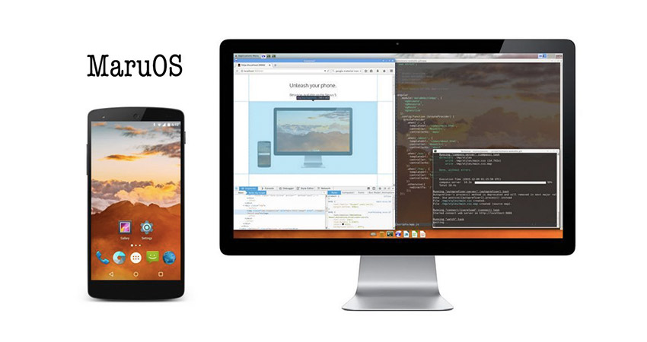
ИССЛЕДОВАНИЕ: ОС Linux
14
3. Современные версии:
В 2000-х годах Linux стал популярным в серверной среде благодаря своей стабильности и безопасности. Дистрибутивы, такие как Red Hat, Ubuntu и CentOS, стали широко использоваться.
В 2010-х годах Linux продолжал развиваться, и его использование распространилось на настольные компьютеры, мобильные устройства (Android) и встраиваемые системы.
Мамонтово - 2025

Slide 15
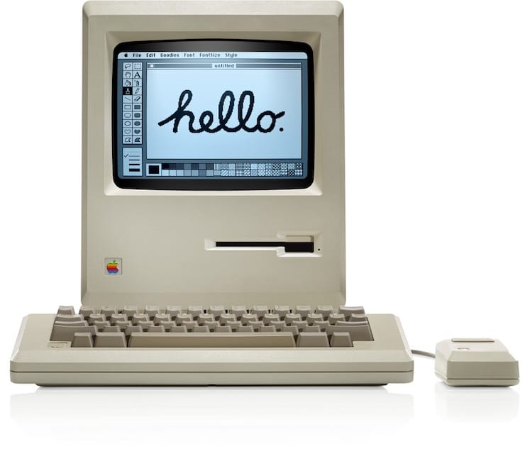
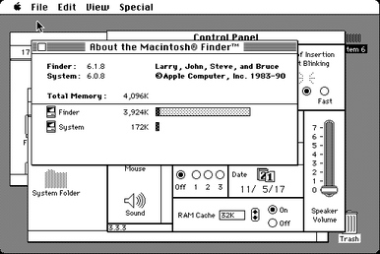
ИССЛЕДОВАНИЕ: Mac OS
16
1. Начало (1984):
Mac OS была впервые представлена 24 января 1984 года вместе с компьютером Macintosh, разработанным компанией Apple. Это была первая массовая операционная система с графическим пользовательским интерфейсом (GUI), что сделало её революционной для своего времени.
2. Ранние версии (1984-1999):
В течение 1980-х и 1990-х годов Mac OS претерпела несколько обновлений, включая Mac OS System 6 (1988) которая представлена на рисунке справа и System 7 (1991), в этих системах разработчики добавили новые функции, такие как многозадачность и улучшенные сетевые возможности.
В 1997 году Apple приобрела компанию NeXT, основанную Стивом Джобсом, что стало важным шагом для будущего развития операционной системы.
Мамонтово - 2025

Slide 16
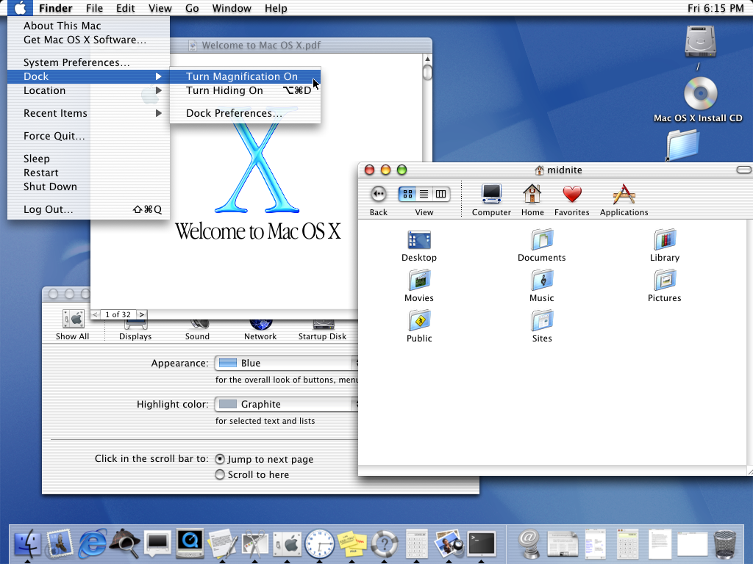
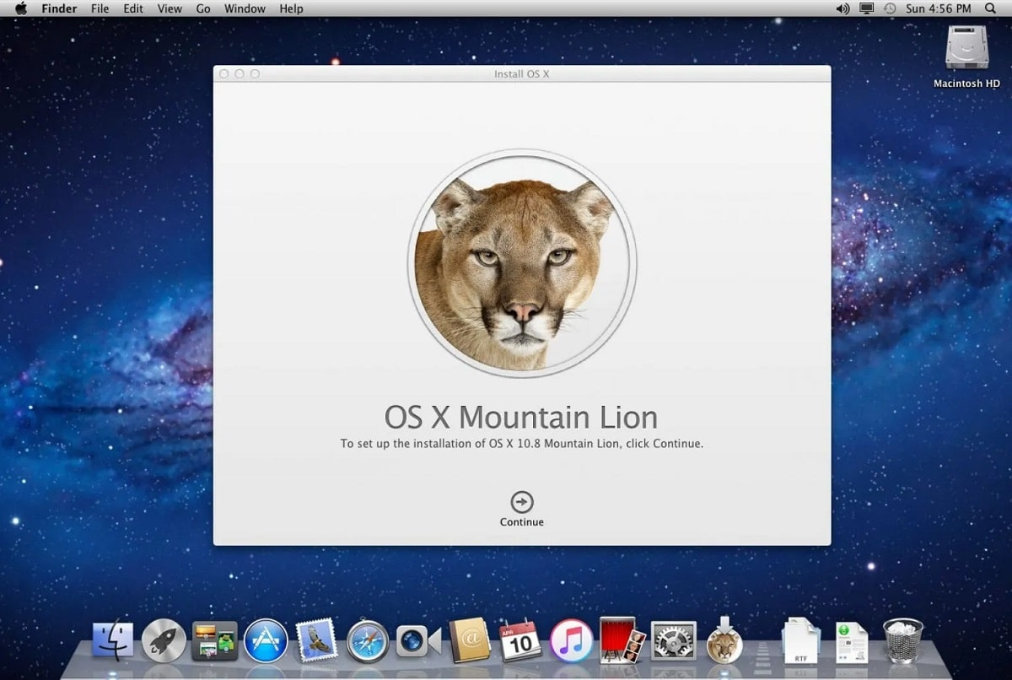
ИССЛЕДОВАНИЕ: Mac OS
17
3. Переход на Mac OS X (2001):
В 2001 году Apple представила Mac OS X, основанную на UNIX, что обеспечивало большую стабильность и безопасность. Mac OS X объединила элементы классической Mac OS и мощные функции UNIX.
Первая версия, Mac OS X 10.0 (Cheetah), была выпущена в марте 2001 года, за ней последовали обновления, такие как 10.1 (Puma) и 10.2 (Jaguar), которые улучшали производительность и добавляли новые функции.
4. Эволюция и переименование (2007-2016):
В 2007 году Apple начала использовать название "OS X" для своей операционной системы, что отражало её развитие и интеграцию с другими продуктами Apple.
В 2012 году была представлена OS X Mountain Lion, которая добавила функции, такие как интеграция с iCloud и уведомления.системы.
Мамонтово - 2025

Slide 17
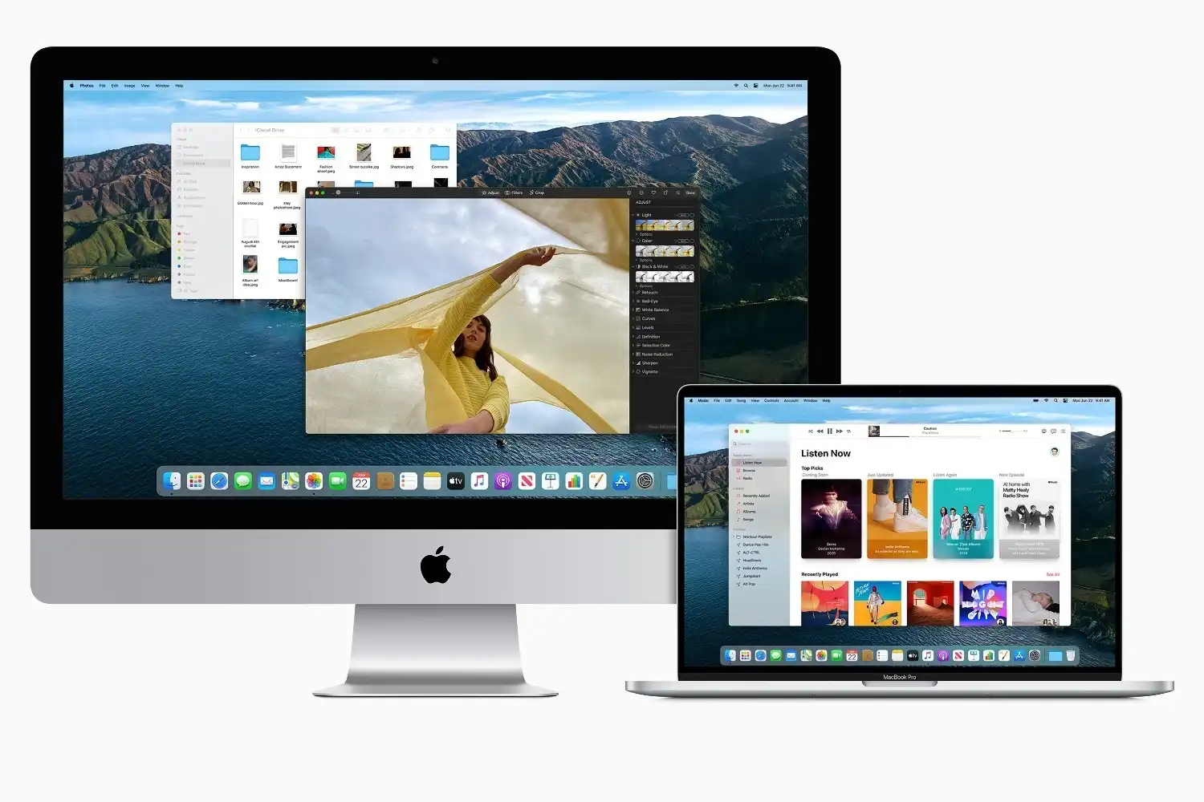
ИССЛЕДОВАНИЕ: Mac OS
18
5. Переход на macOS (2016):
В 2016 году Apple переименовала свою операционную систему в macOS, чтобы соответствовать наименованиям других операционных систем Apple, таких как iOS, watchOS и tvOS.
С тех пор macOS продолжает развиваться, с регулярными обновлениями, такими как macOS Sierra, High Sierra, Mojave, Catalina, Big Sur и Monterey, каждая из которых добавляет новые функции и улучшения.
Мамонтово - 2025

Slide 18
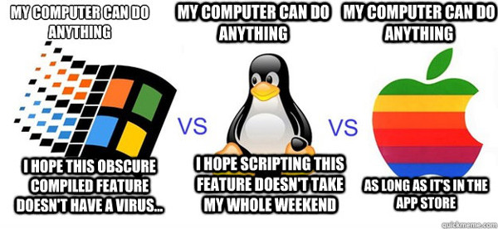
ИССЛЕДОВАНИЕ: заключение (пока промежуточное)
19
ОС Windows и Linux имеют разные корни и философии. Windows ориентирована на массового пользователя и коммерческий рынок, в то время как Linux развивалась как открытая и свободная система, поддерживаемая сообществом. Обе операционные системы продолжают эволюционировать и адаптироваться к современным требованиям пользователей и технологий.
Mac OS прошла долгий путь с момента своего появления в 1984 году, эволюционируя от простой графической операционной системы до мощной и стабильной платформы, основанной на UNIX. Она продолжает оставаться важной частью экосистемы Apple и привлекает пользователей благодаря своему удобству и интеграции с другими устройствами Apple.
Мамонтово - 2025

Slide 19


ИССЛЕДОВАНИЕ: опросы обучающихся
20
Цель опроса: Изучить использование операционных систем (ОС) в образовании и выявить их преимущества и недостатки.
Участники: Учащиеся и преподаватели возрастом 14–18 лет, 18–30 лет и старше 30 лет (мужчины и женщины).
Метод сбора данных: Онлайн-опрос через Google Forms. Участники отвечали на вопросы об используемых ОС, их преимуществах и проблемах.
Количество участников: В опросе участвовало 15 человек.
Мамонтово - 2025

Slide 20
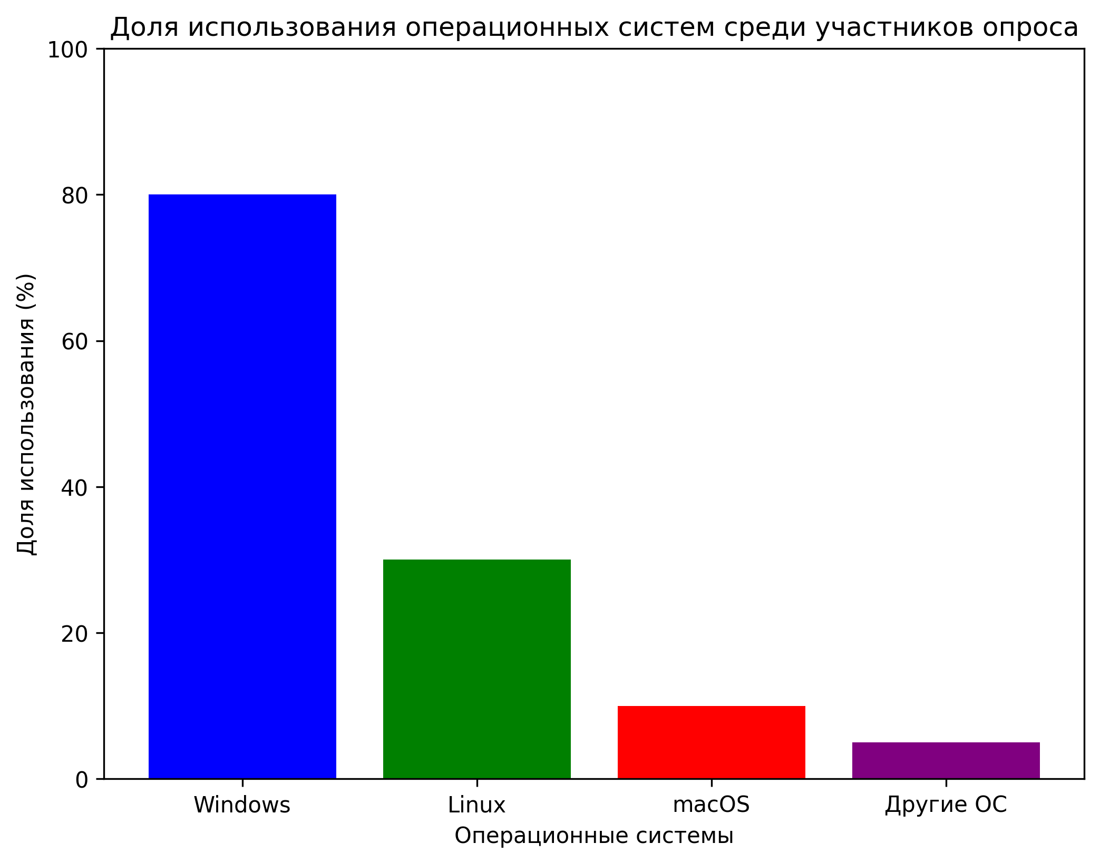
ИССЛЕДОВАНИЕ: опросы обучающихся
21
Цель опроса: Изучить использование операционных систем (ОС) в образовании и выявить их преимущества и недостатки.
Общее наблюдение:
Явная доминанта Windows в сфере образования указывает на ее популярность и, возможно, лучшую совместимость с образовательными ресурсами.
Низкий уровень использования других систем может свидетельствовать о необходимости более широкого информирования о возможностях и преимуществах альтернативных ОС.
Мамонтово - 2025

Slide 21
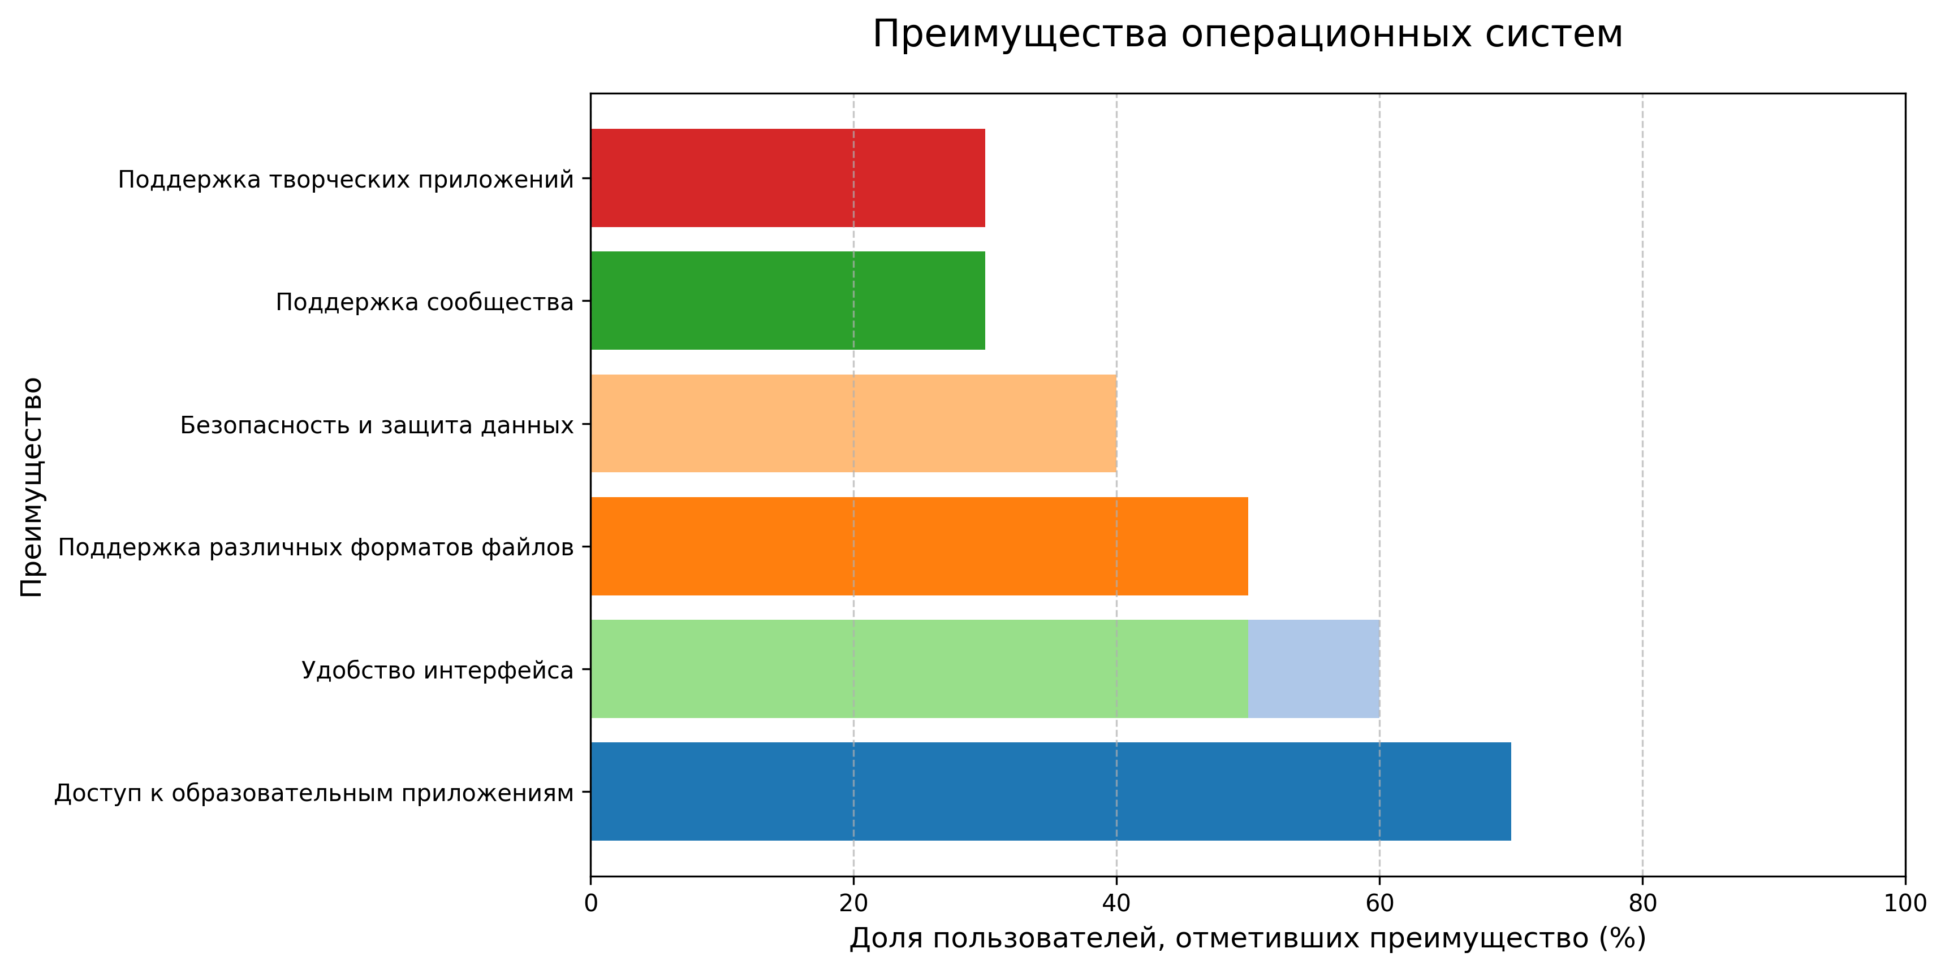
ИССЛЕДОВАНИЕ: опросы обучающихся
22
Цель опроса: Изучить использование операционных систем (ОС) в образовании и выявить их преимущества и недостатки.
Мамонтово - 2025

Slide 22
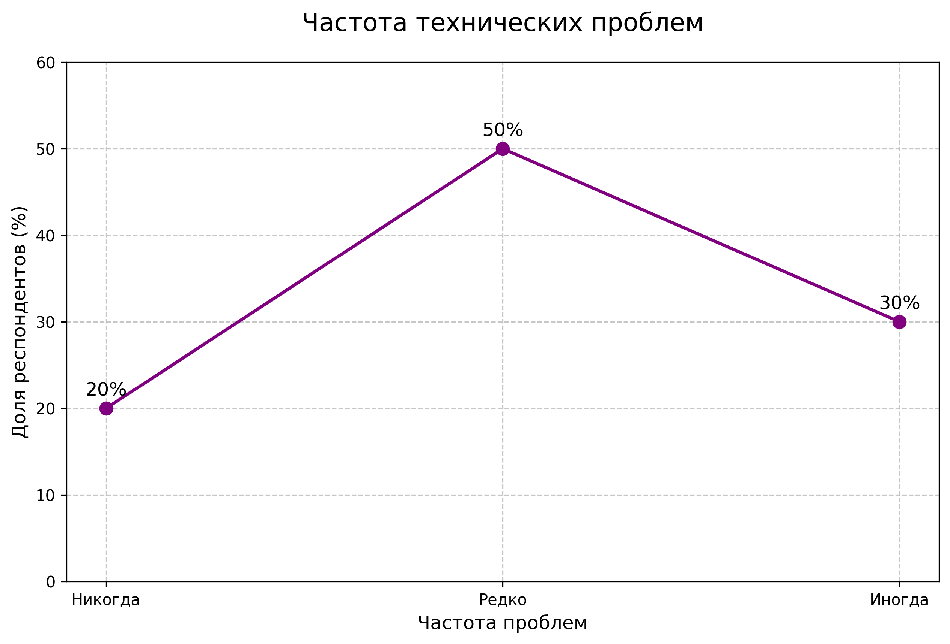
ИССЛЕДОВАНИЕ: опросы обучающихся
23
Цель опроса: Изучить использование операционных систем (ОС) в образовании и выявить их преимущества и недостатки.
Рекомендации:
Увеличить информирование пользователей о возможных решениях технических проблем.
Рассмотреть возможность проведения обучающих семинаров по устранению распространенных проблем.
Мамонтово - 2025

Slide 23
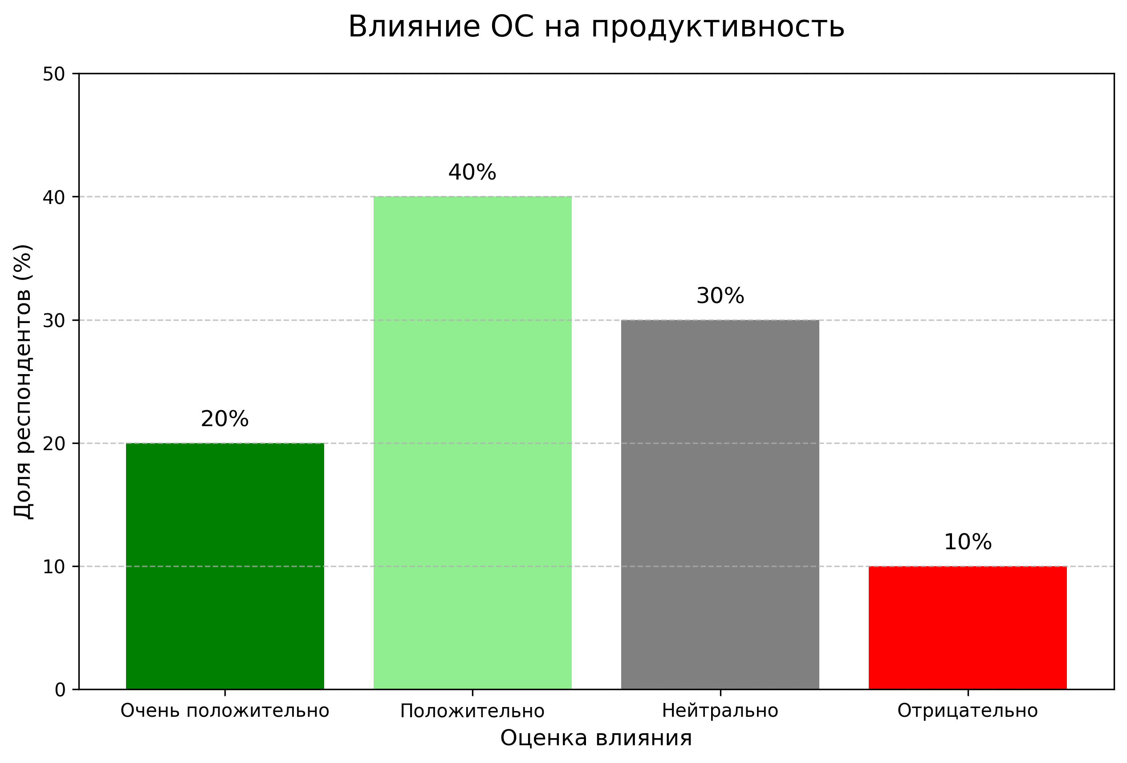
ИССЛЕДОВАНИЕ: опросы обучающихся
24
Цель опроса: Изучить использование операционных систем (ОС) в образовании и выявить их преимущества и недостатки.
Общие выводы:
Респонденты в основном положительно оценивают влияние операционных систем на их учебный процесс.
Рекомендации:
Провести дополнительные исследования для выяснения причин негативных оценок.
Разработать программы обучения для повышения эффективности использования ОС в образовательных учреждениях.
Мамонтово - 2025

Slide 24
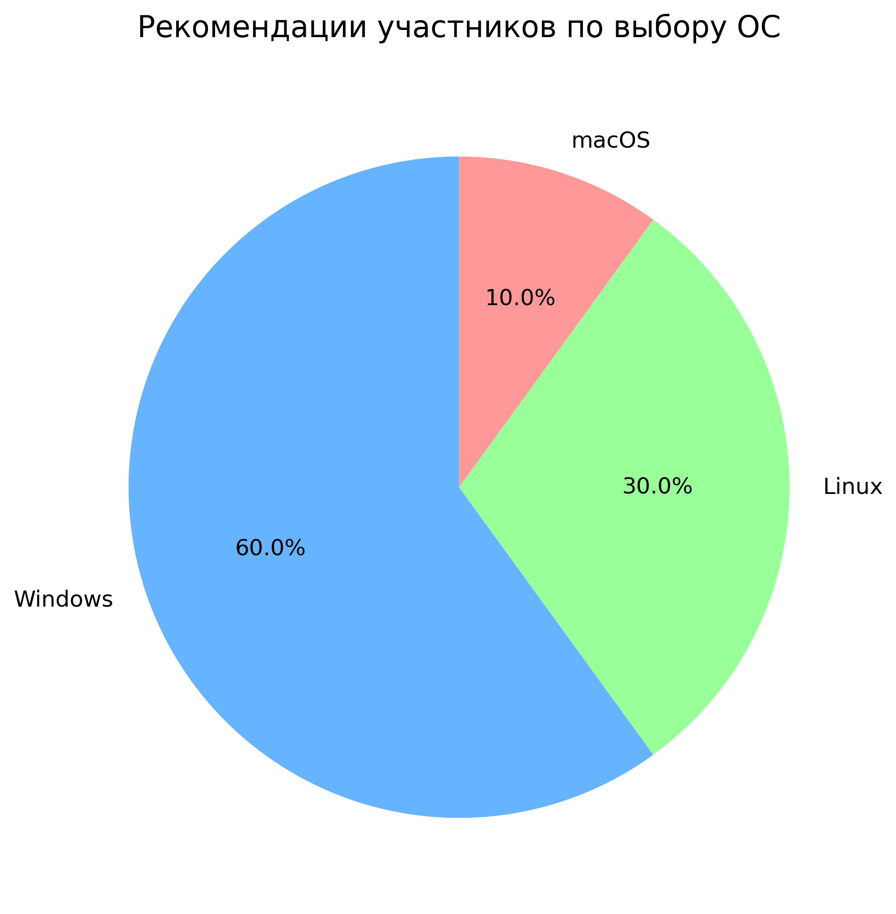
ИССЛЕДОВАНИЕ: опросы обучающихся
25
Цель опроса: Изучить использование операционных систем (ОС) в образовании и выявить их преимущества и недостатки.
Ключевые наблюдения:
Windows является наиболее широко используемой операционной системой среди участников опроса.
Linux занимает значительную долю, что указывает на его актуальность в образовательной среде.
macOS имеет наименьшее представительство, что может свидетельствовать о меньшем использовании в учебных заведениях или предпочтениях среди респондентов.
Мамонтово - 2025

Slide 25
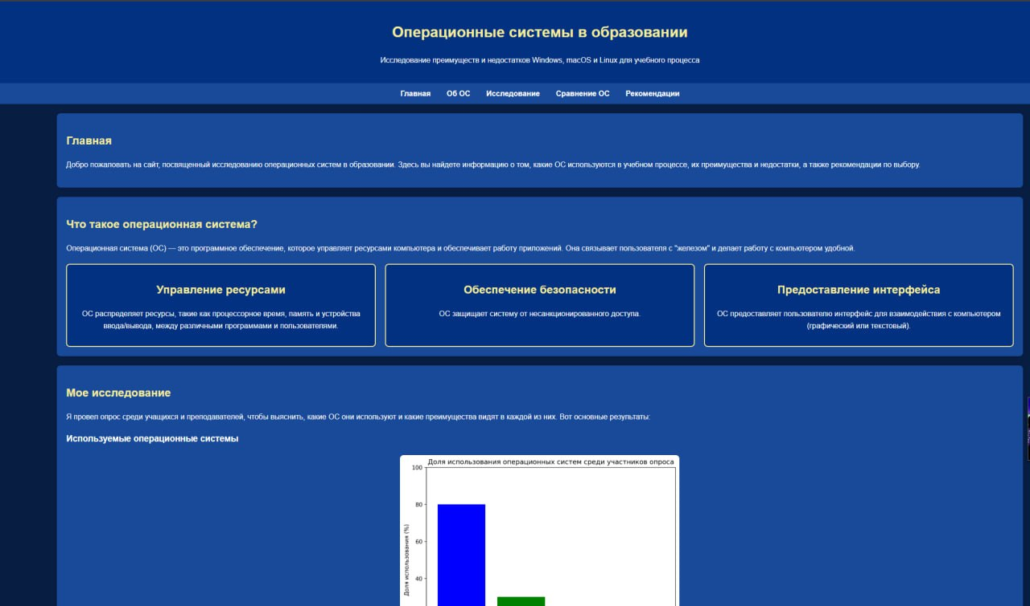
ИССЛЕДОВАНИЕ: опросы обучающихся
26
Ознакомиться с результатами социологического опроса на сайте вы можете, перейдя по ссылке, представленной ниже (Не волнуйтесь! Сохраняйте спокойствие! Это просто ссылка на мой проект Git)
https://github.com/VsevolodCod/operating-systems-in-education.git
Мамонтово - 2025

Slide 26
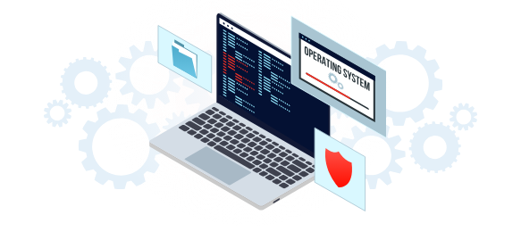
ПОДВОДЯ ИТОГИ…
27
Общие преимущества:
Разнообразие инструментов: Каждая операционная система предлагает уникальные приложения и инструменты, что позволяет преподавателям выбирать наиболее подходящие решения для своих учебных программ.
Развитие цифровых навыков: Использование различных ОС помогает обучающимся развивать навыки работы с разными технологиями, что является важным аспектом их подготовки к будущей профессиональной деятельности.
Адаптация к потребностям: Разные операционные системы могут быть адаптированы под специфические потребности учебных заведений, что позволяет создавать более эффективные и персонализированные образовательные среды.
Мамонтово - 2025

Slide 27

ПОДВОДЯ ИТОГИ…
28
Недостатки:
Совместимость: Разные операционные системы могут иметь проблемы с совместимостью программного обеспечения, что может затруднить доступ к необходимым учебным ресурсам.
Обучение пользователей: Переход на новую операционную систему требует времени на обучение студентов и преподавателей, что может временно снизить эффективность учебного процесса.
Затраты на оборудование: Некоторые операционные системы, такие как Mac OS, могут требовать более дорогого оборудования, что может быть проблемой для учебных заведений с ограниченным бюджетом.
Проблемы безопасности: Все перечисленные информационные системы для конечного пользователя имеют ненулевую вероятность быть взломанными, поскольку имеют критические уязвимости, которые могут быть решены, путём постоянной поддержки со стороны разработчиков, однако нужно понимать, что и обновления, выпускаемые для определённой ОС, также могут содержать, как новые критические уязвимости, так и полностью нарушить работоспособность системы.
Мамонтово - 2025

Slide 28
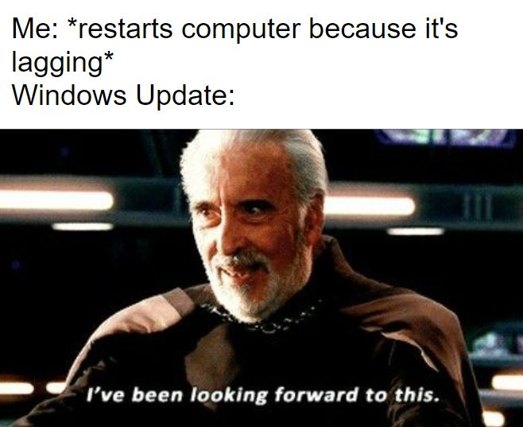
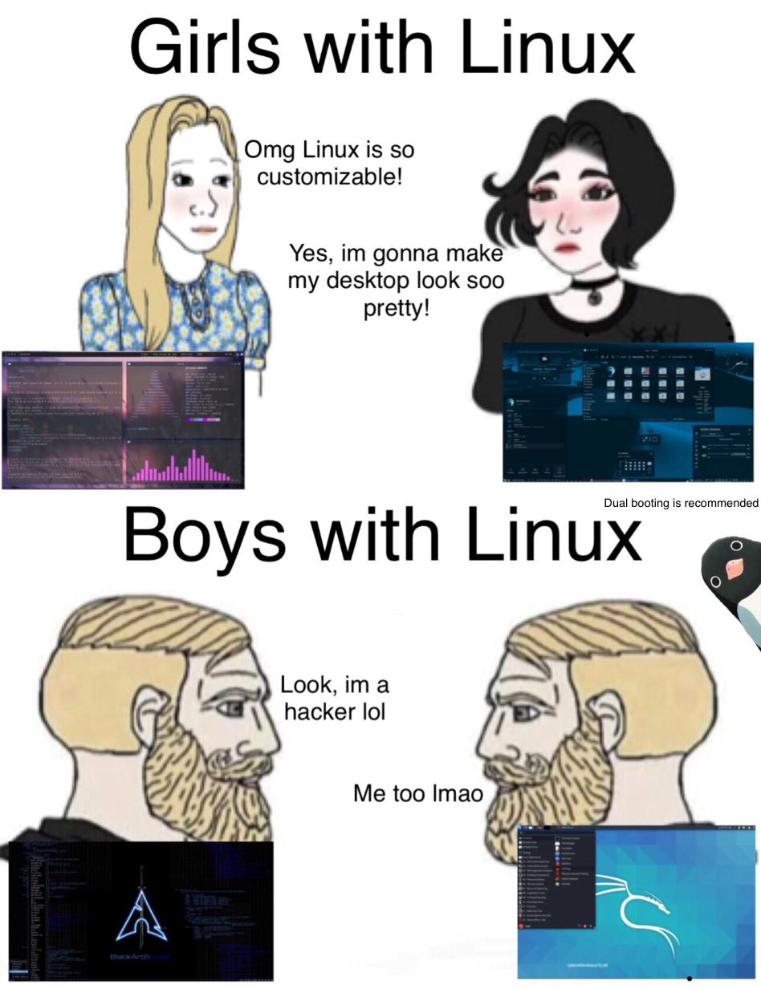
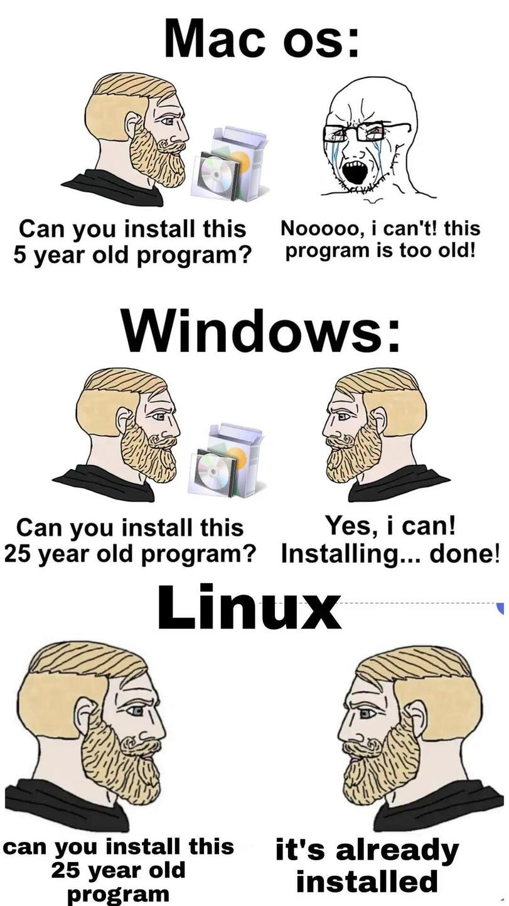
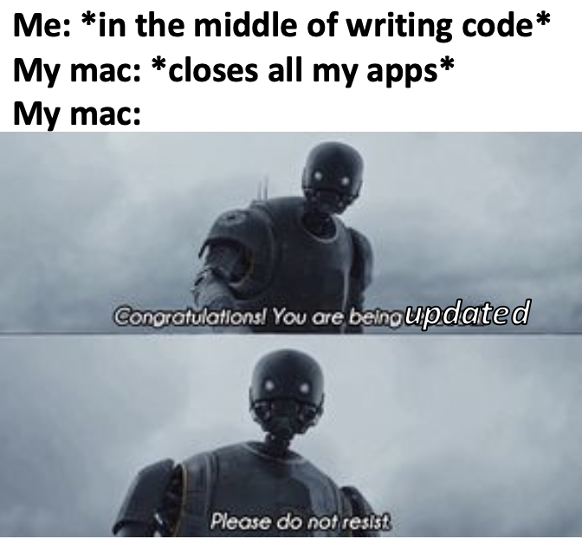
БЛАГОДАРЮ ЗА ВНИМАНИЕ!
Почта для обратной связи: vsevolod.prisekin2008@mail.ru
Мамонтово - 2025

